Slide 1

参加費
５００円
3/20（木）
「道の駅」都城NiQLL
2025年
宮崎県都城市都北町５２２５番地１
10:00～12:00
※受付9時50分～
13:30～15:30
※受付13時20分～
キッズマネースクール
認定講師
５組（要事前申し込み）
阿万 愛
参加特典
ここに特典内容が入ります

Slide 2

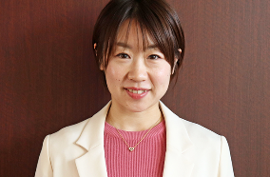

参加費
５００円
3/20
４/５
2025年
木
2025年
土
10:00～12:00
※受付9時5０分～
10:00～12:00
※受付9時5０分～
13:30～15:30
※受付13時2０分～
13:30～15:30
※受付13時2０分～
「道の駅」都城NiQLL
「道の駅」都城NiQLL
宮崎県都城市都北町５２２５番地１
キッズマネースクール認定講師
キッズマネースクール認定講師
阿万 愛
阿万 愛
１部につき５組（要予約）
宮崎キッズマネースクール OHANA校
TEL：0120-61-8558 平日/土日 9:00～17:00
一般社団法人 日本こどもの生き抜く力育成協会 推奨

Slide 3


